Slide 1
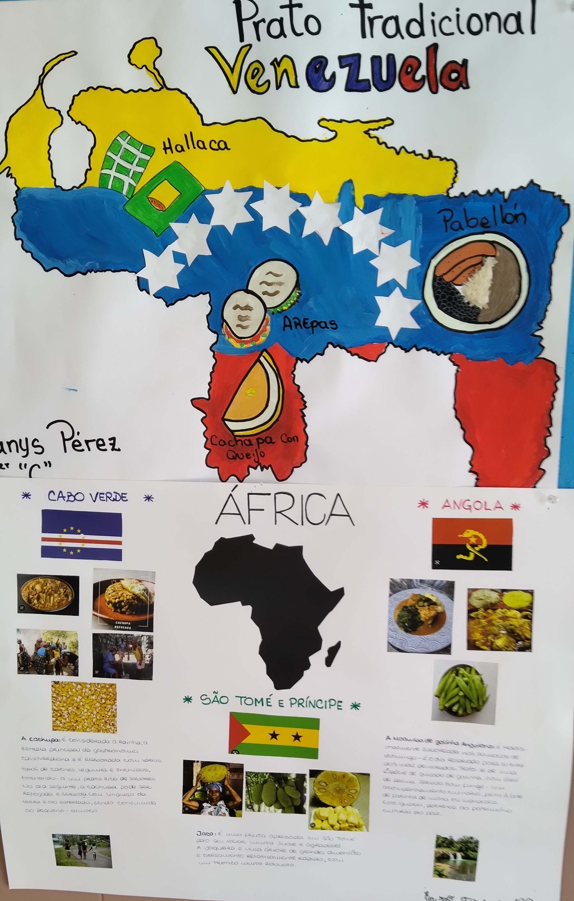
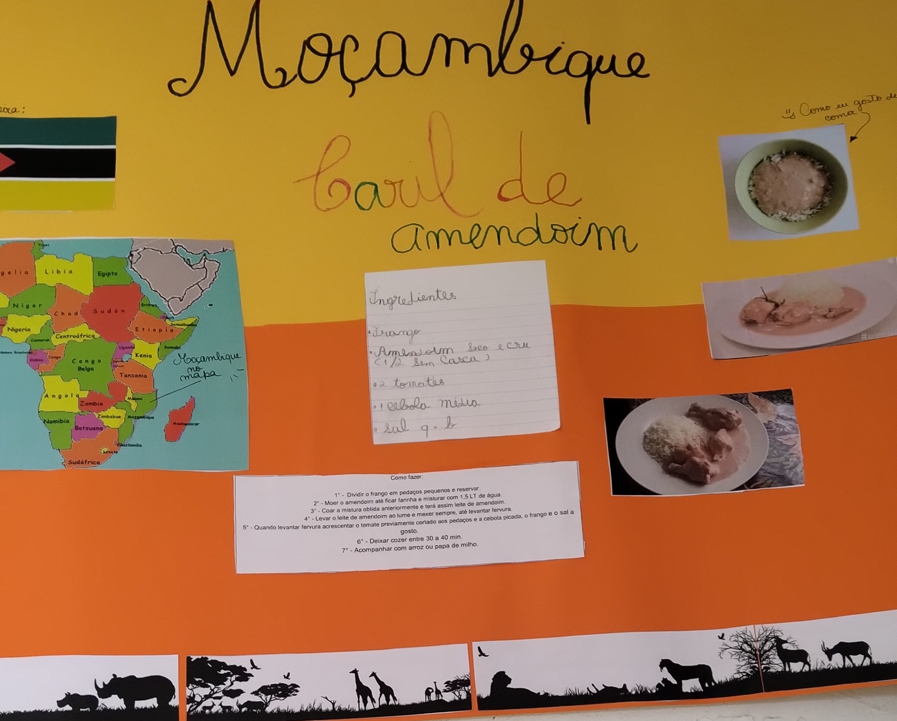
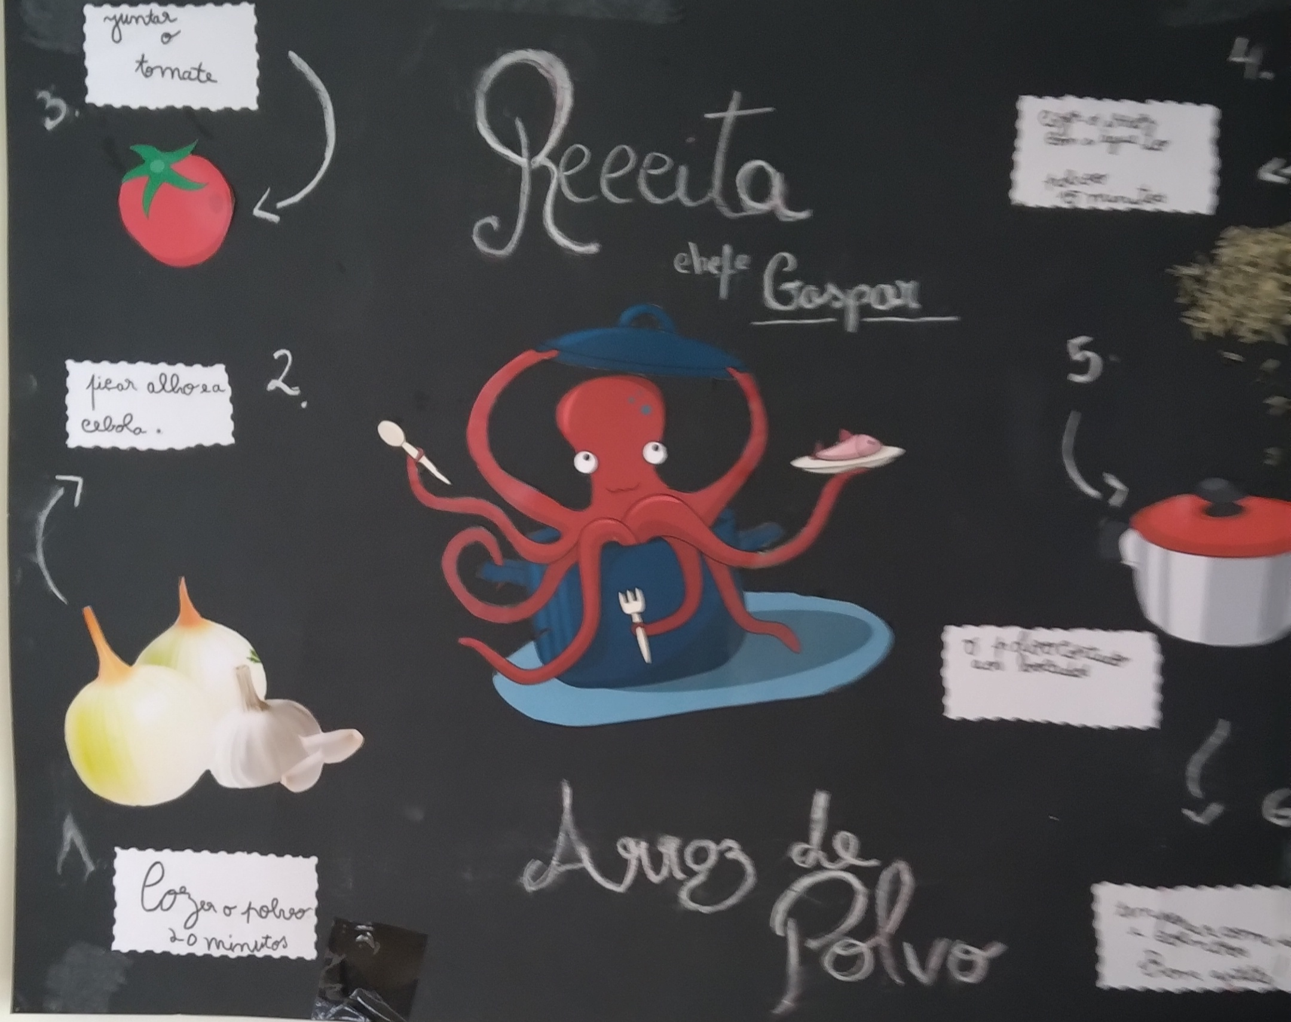
Desafio ASS 2022/2023
“Receitas Sustentáveis, têm Tradição”
https://alimentacaosaudavelesustentavel.abae.pt/desafios-2022-2023/receitas-sustentaveis/

